Slide 1
Как использовать камеру в WEB
И сохранить нервы
Тарасов Матвей, T-Bank
Notes:
- Представиться, рассказать о себе
Слова паразиты, постараться убрать, лучше смотреть в зал, молчать, искать глазами Толяна
Заранее до доклада «почувствовать зал», походить, посмотреь, подышать
Предмет в руках, указатель, не прятать руки, не теребить ничего
Побольше интерактива (как второй слайд)
Заключительный слайд, контакты, канал и тд
Вставляем вопросы, перед фонариков какой-то интерактив или диалог

Slide 2
«Никак»
Сказал мой коллега, услышав название доклада

Slide 3

«Умная камера» в T-Банк
Умеем сканировать QR коды, телефоны, карты и квитанции
95% пользователей на Safari IOS
React + Effector
2 разработчика в WEB
Notes:
В Т-Банке я работаю над относительно новым продуктом - над умной камерой. Этот инструмент позволяет без труда сканировать QR коды, квитанции и номера телефонов, что полезно на рынках или при оплате услуг частным мастерам.
Отдельно отмечу, что около 95% пользователей WEB версии умной камеры сидят на IOS, что понятно, учитывая то, что нативно приложение поставить непросто. Средняя скорость сканирования у нас 8 секунд с момента нажатия на кнопку «открыть»
Над камерой в WEB работают всего два разработчика
На графике видно, что рост колоссальный, как и ответственность, которая на нас ложиться
Данные выше - это не просто продакт плейсмент, они нам понадобятся по ходу рассказа

Slide 4
Техническая часть

Slide 5
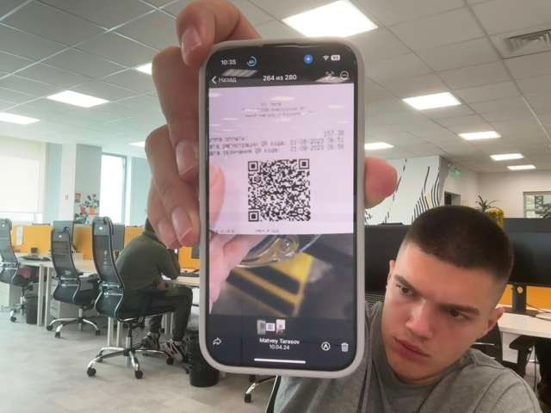
План доклада
С высоты птичьего полета
Первые примеры
Выбор девайса
Сжатие изображений
Улучшаем камеру
Проблема на миллион
Итоги
Notes:
На фото вы видите наглядно процесс дебага умной камеры. Дело в том, что после сканирования запись видео останавливается и у меня в коллекции накопилось достаточно много.
Как выглядит процесс получения даных с камеры в WEB - описываю пункты

Slide 6
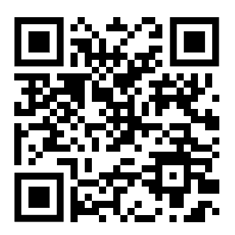
Маленький пример
<video id="video" class="video"></video>
navigator.mediaDevices.getUserMedia({ video: true })
.then(stream => {
video.srcObject = stream;
video.play();
})
.catch(error => {
console.error(error);
});
Пример 1
мало где работает
Notes:
Рассказ про то, что происходит в коде - После вызова getUserMedia происходит запрос доступов
Внутрь getUserMedia прокидываются констрейнты - свойства, применяемые к потоку (ширина видео, зум, девайс и тд)
Не работает в IOS, но работает в WebView - меньше контроля за UX

Slide 7
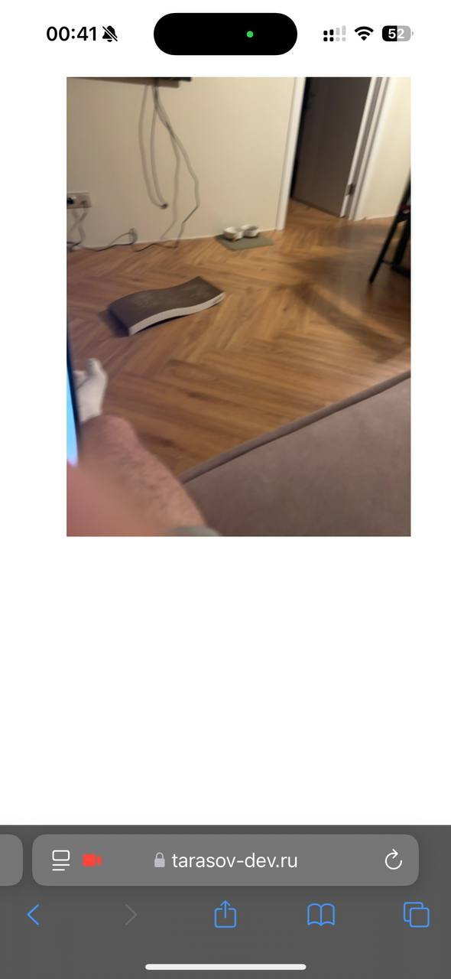
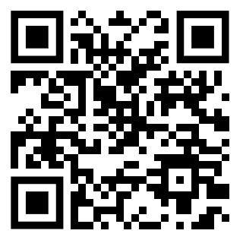
Быстро чиним в Safari (не только)
<video
autoplay="true"
playsinline="true"
muted="true"
id="video"
class="video">
</video>
Пример 2
работает
Notes:
autoplay - Safari по умолчанию блокируют автоматическое воспроизведение мультимедийного содержимого
muted - Safari на IOS не позволяет автовоспроизведение, если звук включен, для предотвращения нежелательного шума
playsinline : Этот атрибут используется для воспровидео в рамках элемента, а не в полноэкранном режиме. Без этого Safari автоматически переходит в полноэкранный режим.

Slide 8
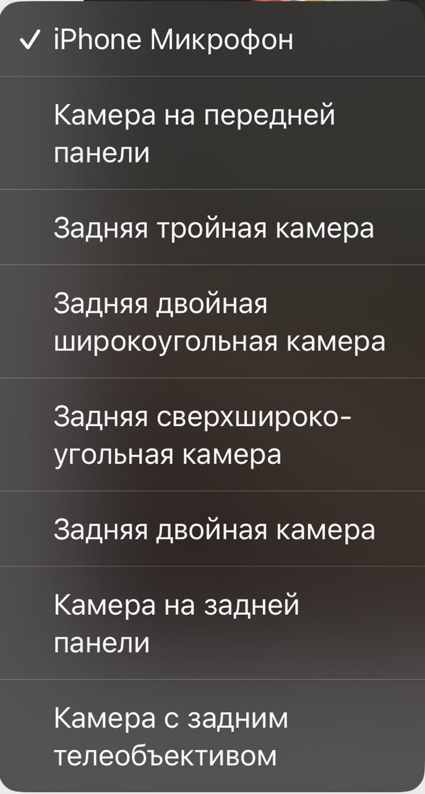
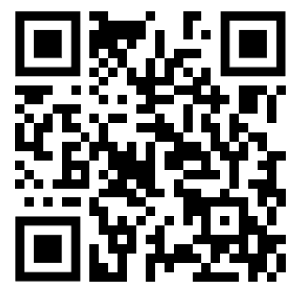
Выбор девайса
camera2 1,
arrière,
trasera,
trás,
zadná,
задня,
stražnj
背置,
задней,
الخلفية,
후,
Пример 3
выбор девайса
Notes:
Сказать, что проблем с выбором много и лучше вообще не выбирать

Slide 9
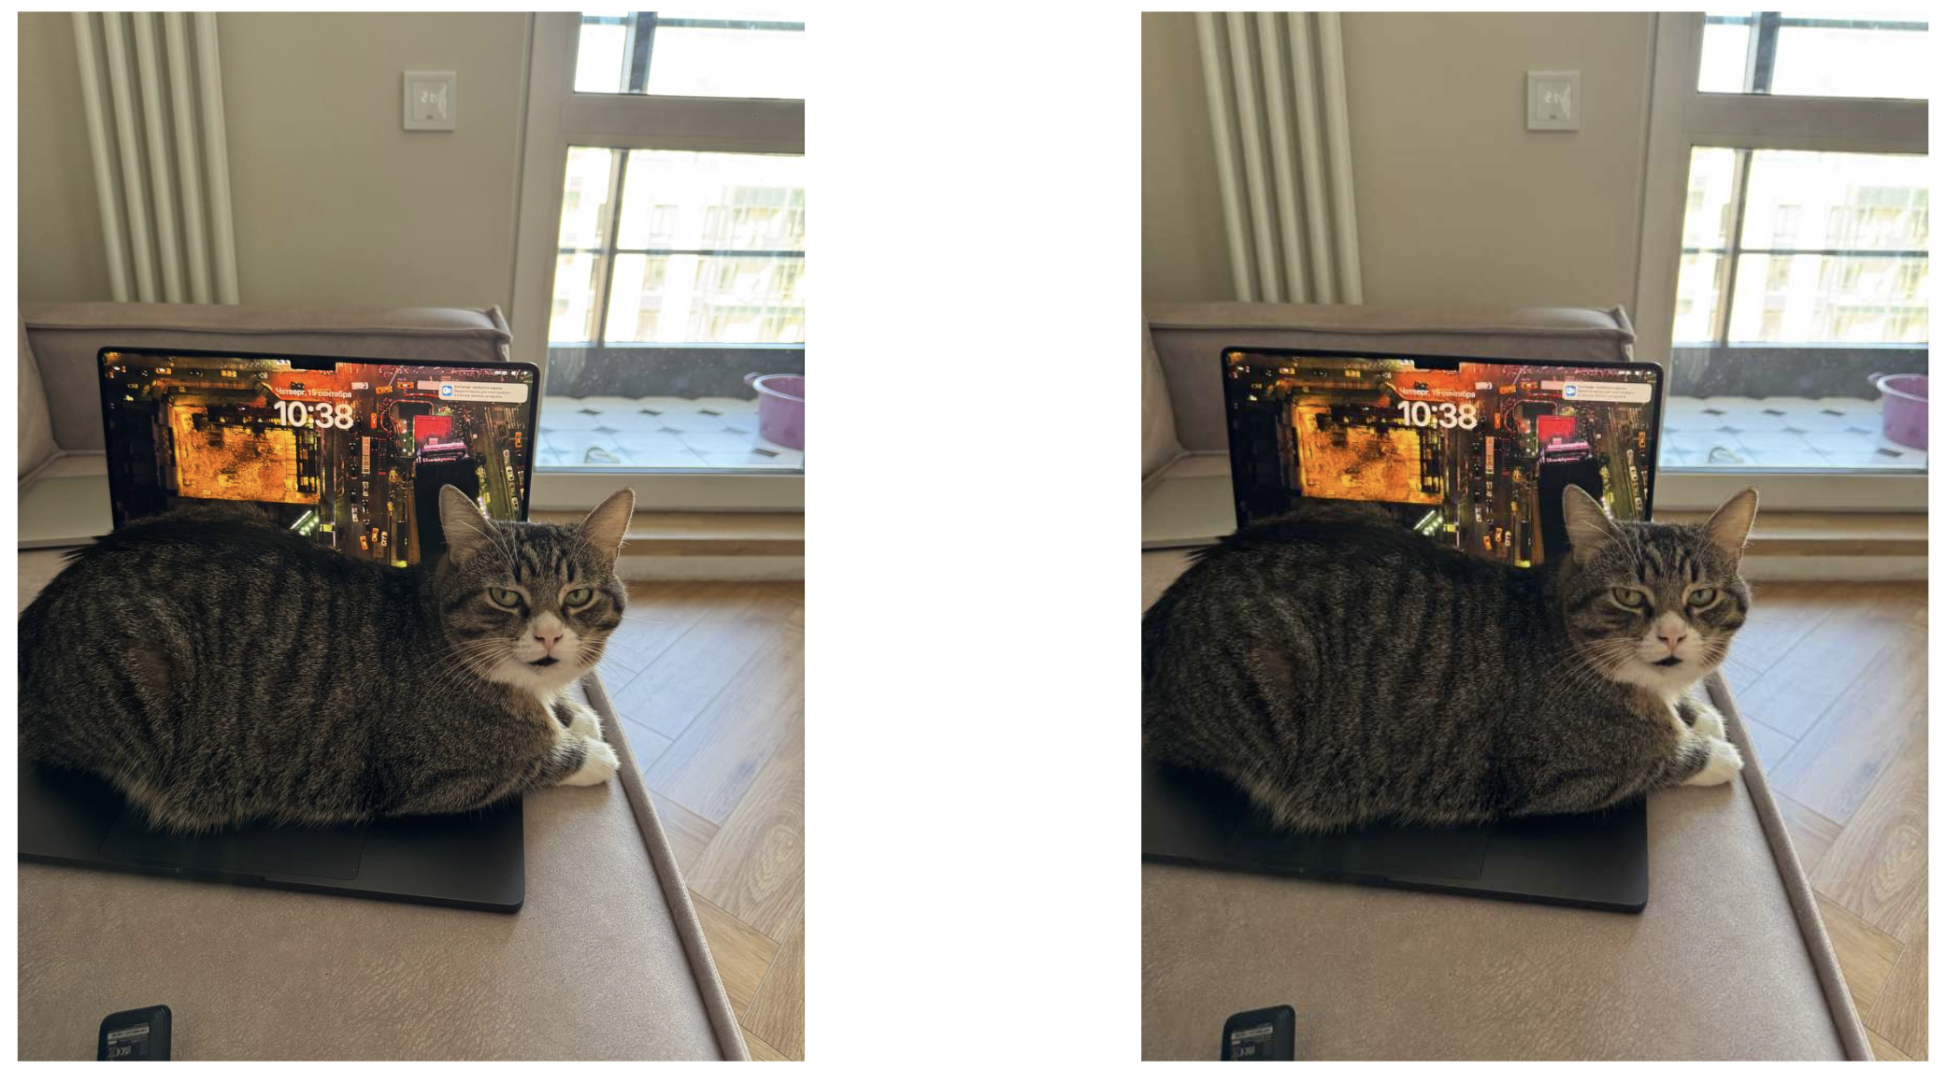
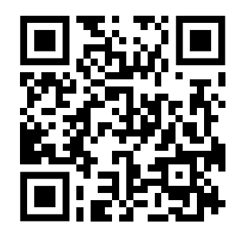
Сжимаем картинки
Пример 4
сжатие
190 KB
80 KB
Notes:
Сжатие нам нужно, потому что даже Barcode Detection API в некоторых браузерах может упасть, если размер изображения переваливает за 2 мб, а у нас еще есть передача изображений на бэкенд. Браузер предлагает достаточно простой способ сжимать картинки, но результат не всегда очевиден (собственно, как и любое сжатие).
Открыв пример, вы сможете попробовать сжать картинку из вашей галереи, уровень качества выставлен на 0.5, а галочка With resize уменьшит изображение пропорционально до 1000 px

Slide 10
Сжимаем картинки
// читаем файл const file = event.target.files[0];
const reader = new FileReader();
const img = await reader.readAsDataURL(file);
// либо просто берем видео
const video = document.getElementById('video');
// создаем Canvas
const canvas = document.createElement('canvas');
const ctx = canvas.getContext('2d');
canvas.width = width;
canvas.height = height;
// отрисовываем изображение на Canvas ctx.drawImage(img, 0, 0, width, height);
// забираем изображение с Canvas со степенью качества 0.5 compressedImage.src = canvas.toDataURL("image/jpeg", 0.5);
Notes:
Объясняю что происходит в коде Упоминаю, что можно использовать Worker и новое API - OffscreenCanvas. Это позволит разгрузить main thread и выполнять операции сжатия даже быстрее
Сказать, что теряем прозрачность, возможно, стоит это обработать, заливка будет черным, но его можно изменить (fill style)

Slide 11
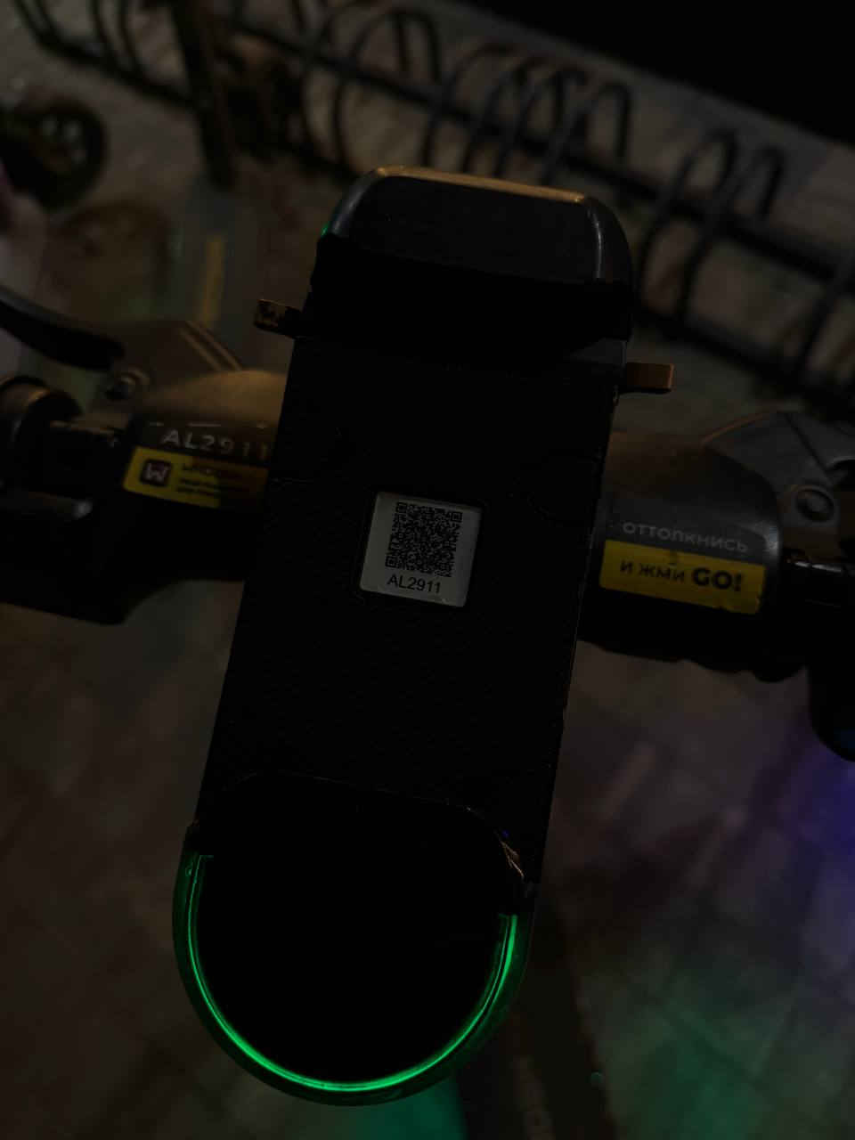
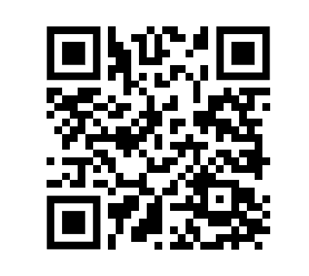
Notes:
Спрашиваем что-то, подводим к теме улучшения

Slide 12
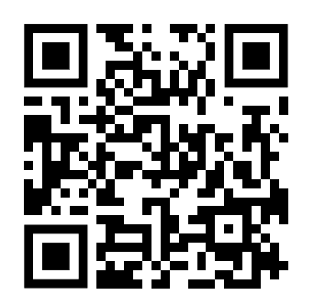
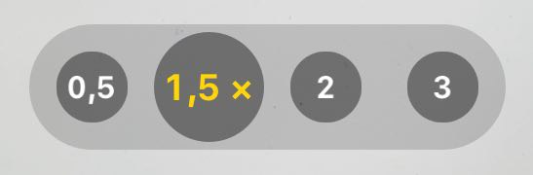

Фонарик и зум
track.applyConstraints({
advanced: [{ zoom: 3}]
});
track.applyConstraints({
advanced: [{ torch: true }]
});
Пример 5
фонарик и зум
Notes:
Если начать гуглить то, как включить фонарик/вспышку в Web, то вряд ли получится найти решение, которое сейчас будет работать на IOS.
На IOS все относительно просто, за исключением того, что не поддерживается Image Capture API, через который в большинстве туториалов включают вспышку. Safari это API пока не поддерживает. Также Safari 16 не поддерживает вспышку от слова совсем. По крайней мере никак не удалось ее там завести. В Android все еще интереснее. Бывали случаи, когда камера работала ТОЛЬКО на одном конкретном девайсе. То есть нужно включить какую-то конкретную камеру, а потом включить фонарик, только тогда он заработает.
С зумом и проще и сложнее одновременно! Зум переключается сам собой, достаточно прикидывать нужное число В случае если девайс не передан, будет происходить переключение на объектив, который наиболее подходит для конкретного зума, в противном случае будет просто цифровой зум

Slide 13
Какие могут ждать проблемы
Мерцание камеры при запуске из-за автоматического выбора девайса
Не работает фонарик по причине <причина>
Краш при загрузке большого изображения
Низкое качество изображения с камеры в потоке
Сломанный поток (aka «Серый экран» в Т-Банке)
Notes:
Диалог или интерактив, возможно вопрос в зал

Slide 14
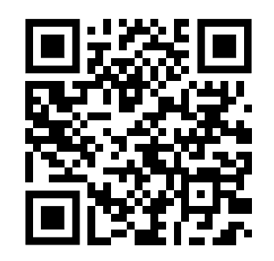
Сломанный поток или «серый экран»
Только Safari PWA
Первое появление: IOS 16 (2022)
Первый фикс: IOS 17.0 (сентябрь 2023)
Новое появление: IOS 17.1 (октябрь 2023)
Webkit bug tracker
Notes:
Я вот все рассказал, и кажется, что все достаточно просто. Я тоже так думал, пока не столкнулся с этой проблемой. У нас это называют «Серый экран». Проблема старая, воспроизводится только в Safari PWA, способов воспроизведения нет. Появляется неожиданно, пропасть может после обновления версии ОС, но не факт, что не появится снова.
На экране вы видите QR - это один из последних ишью в багзилле webkit, проблему уже пытались несколько раз фиксить, но результатов не дало.
У нас с этой проблемой сталкивается достаточно много людей (вспоминаем, что 95% пользователей на сафари). Как чинить?

Slide 15

Попытки починить
Вызываем .play() на теге video раньше, чем отрабатывает событие loadMetaData / loadeddata. Дожидаемся и после запускаем. | После пойманной ошибки пересоздание тега video может пофиксить проблему В случае возникновения ошибки создаем тег заново руками и аттачим туда поток с камеры заново | Ошибка появляется из-за неправильного выбора девайса, с которого отображаем поток. Перебираем девизы, пока не найдем нужный
Notes:
Описываю то, что на слайдах. Пробуем В первом случае loadData даже не вызывается
Во втором это никак не помогло
В третьем также эффекта не было

Slide 16
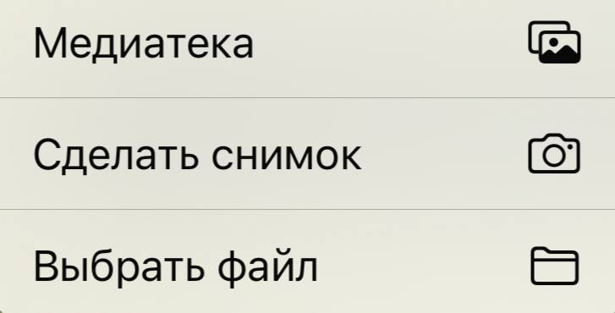
Временные решения
Проверяем Canvas по интервалу, если на экране все залито одним цветом, то показываем ошибку
Так как ошибка только в PWA, уводим человека в обычный браузер
Даже не показываем камеру, а сразу предлагаем сделать снимок или загрузить изображение

Slide 17
Заключение
Мы в компании активно будем и дальше развивать WEB, считаем платформу перспективной и нужной
Не рекомендую использовать камеру в PWA, если основные клиенты на IOS
Картинки сжимаем, при сжатии по возможности используем OffscreenCanvas
Notes:
Пауза, выдох, смотрим на Толяна, ждем вопросов спокойно
Это уникальный шанс! Обыграть в своем стиле, в целом побольше юмора
Побольше улыбаться, не стесняться

Slide 18

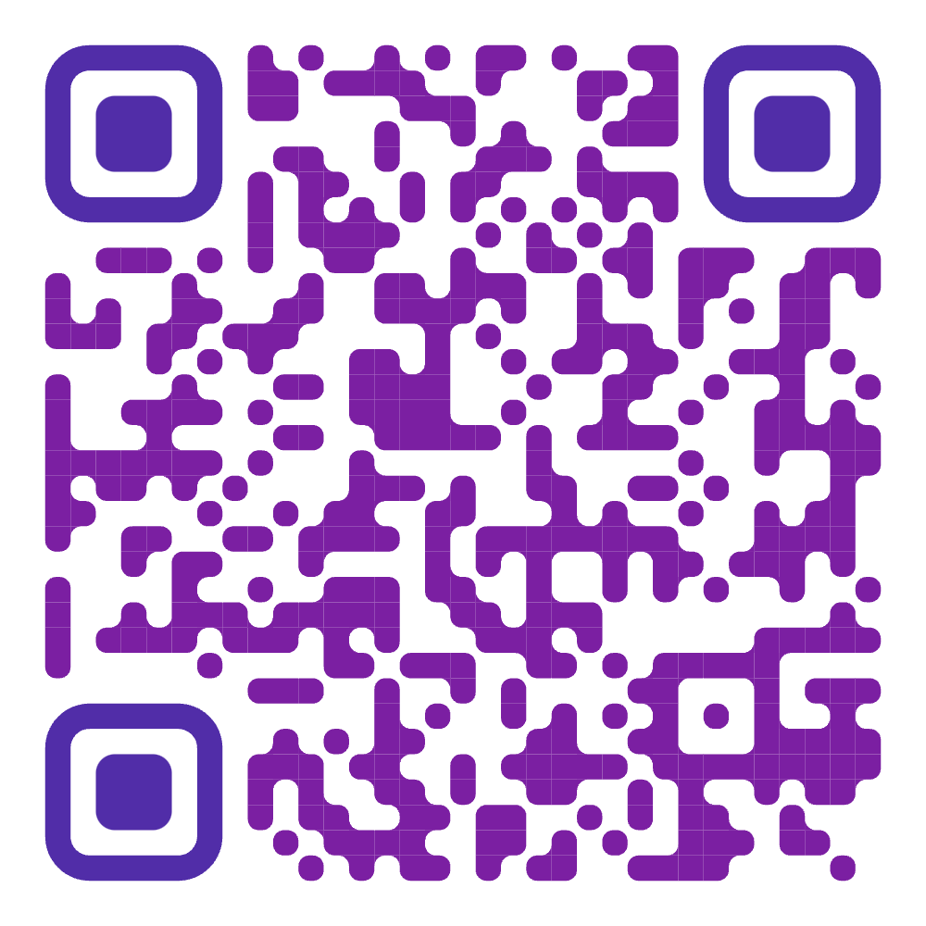
email: mtarasov777@gmail.com
tg: @dryrainbow
vk: @mtarasoff
Телеграмм канал

